Slide 1
আজকের ক্লাসে –
ছোট্ট সোনামনিদের জন্য গোলাপ ফুলের শুভেচ্ছা

Slide 2
পরিচিতি
মোঃ আলমগীর হোসেন
সহকারী শিক্ষক (আইসিটি)
শিশুকলি মডেল মাধ্যমিক বিদ্যালয়
হরিণাকুণ্ডু, ঝিনাইদহ।
মোবাইলঃ ০১৭১৩৯১১৬৮৯
ইমেইল: alomgirhossain1979@gmail.com
বিষয়ঃ বাংলা
শ্রেণীঃ প্রাকপ্রাথমিক/শিশু
অধ্যায়ঃ স্বরবর্ণ পরিচিতি
সময়ঃ ৫০ মিনিট

Slide 3
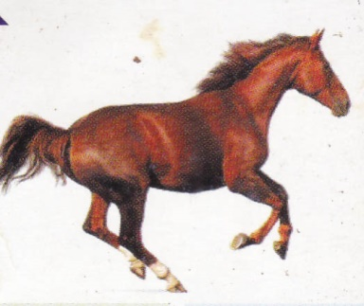
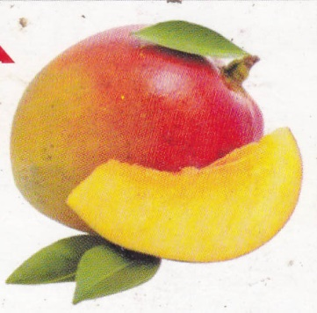
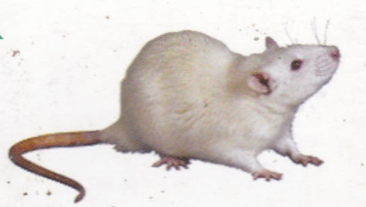
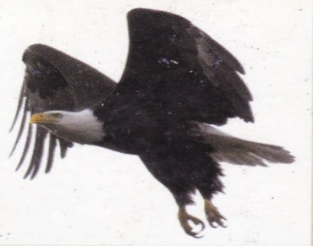
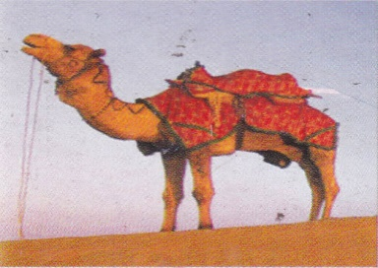
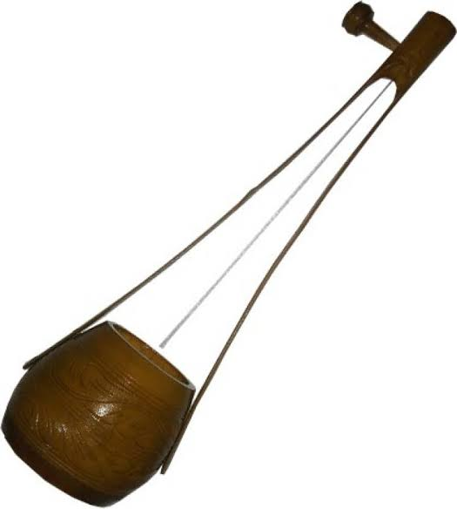
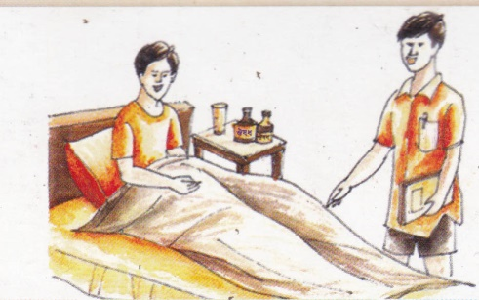
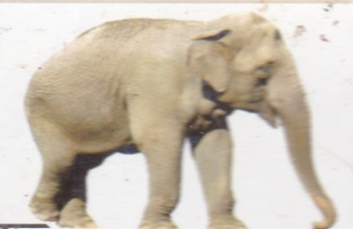
নিচের ছবিগুলো লক্ষ্য করো এবং ছবিগুলোর নামের প্রথম বর্ণের নাম বল।
অশ্ব
আম
ইঁদুর
ঈগল
উট
ঊষা
একতারা
ঐরাবত
ঔষধ

Slide 4
তাহলে আমাদের আজকের পাঠ
স্বরবর্ণ পরিচিতি ও স্বরবর্ণ দিয়ে শব্দ তৈরী এবং ছন্দ বলা।
অ
আ
ই
ঈ
আম
ঈগল
উট

Slide 5
এই পাঠ শেষে শিক্ষার্থীরা ----
ক. স্বরবর্ণ গুলোর পরিচয় ও উচ্চারণ বলতে পারবে।
খ. স্বরবর্ণ দ্বারা শব্দ তৈরীর কৌশল বর্ণনা করতে পারবে।
গ. স্বরবর্ণ দ্বারা তৈরীকৃত শব্দের ছবিসহ ছন্দ বিশ্লেষণ করার পদ্ধতি বিশ্লেষণ করতে পারবে।

Slide 6
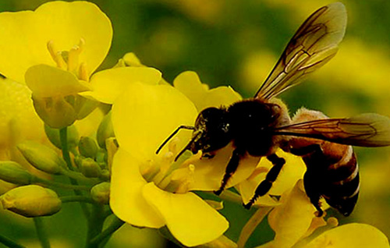
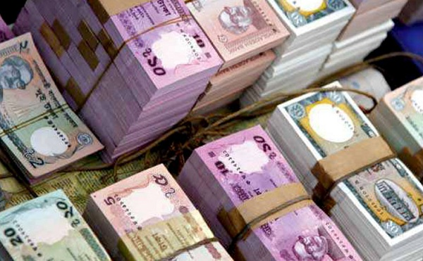
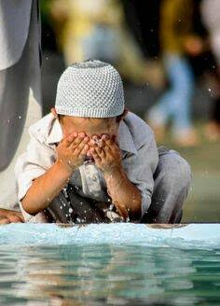
অ
অ
অ-তে কি হয়?
অ=তে অশ্ব-(ঘোড়া)
অশ্বটি বেশ মোটা তাজা
অ দিয়ে আর কি কি হয় বলতো?
অলি=(মৌমাছি)
অর্থ= (টাকা)
অজু- (পবিত্র হওয়া)

Slide 7
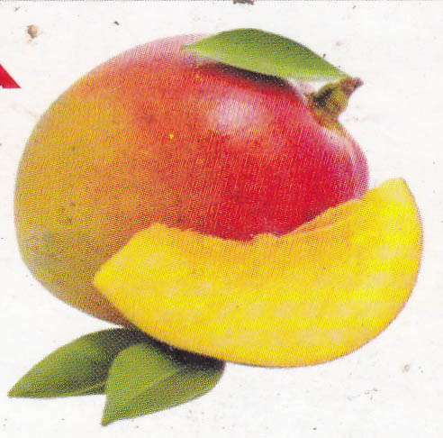
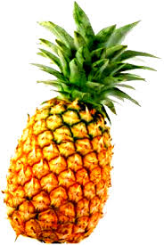
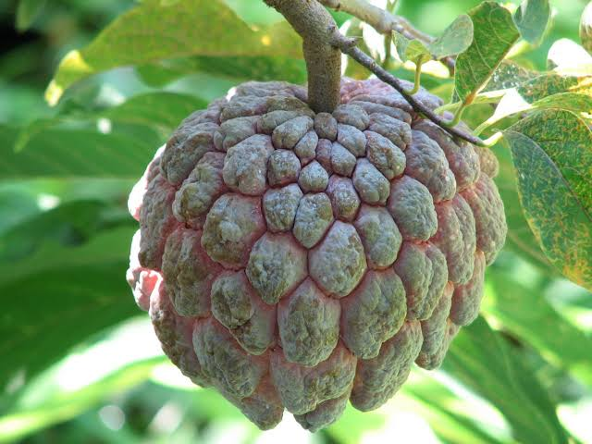
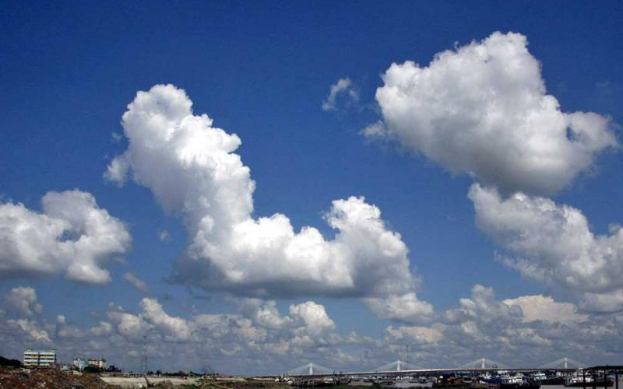
আ
আ
আ-তে কি হয়?
আ=তে আম-(ফলের নাম)
আম হলো ফলের রাজা
আ দিয়ে আর কি কি হয় বলতো?
আতা=(মেওয়া ফল)
আকাশ= (মেঘ)
আনারস- (রসালো ফল)

Slide 8
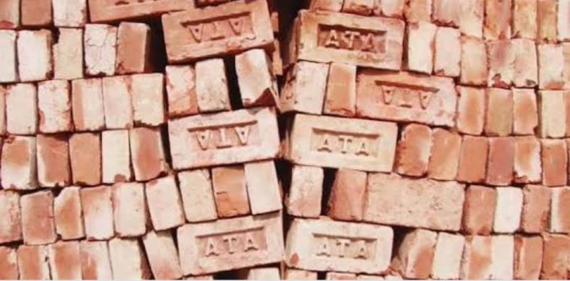
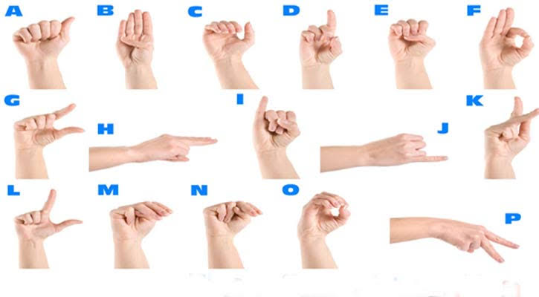
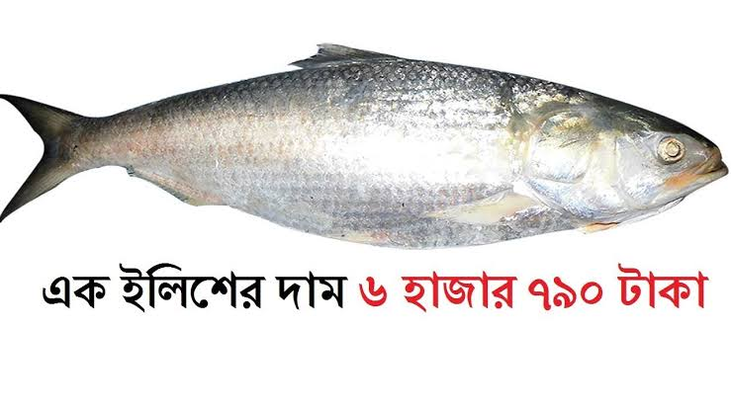
ই
ই
ই-তে কি হয়?
ই=তে ইঁদুর-(প্রাণীর নাম)
ইঁদুর ছানা ভয়ে মরে
ই দিয়ে আর কি কি হয় বলতো?
ইট=(পোড়ামাটি)
ইলিশ=(সামুদ্রিক মাছ)
ইশারা- (বোবা ভাষা)

Slide 9
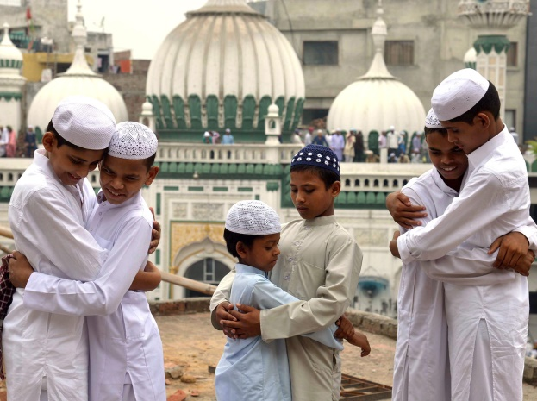
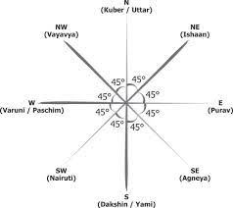
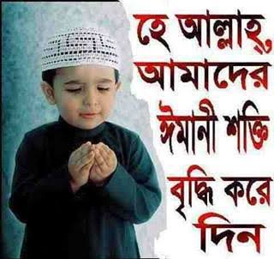
ঈ
ঈ
ঈ-তে কি হয়?
ঈ=তে ঈগল-(পাখির নাম)
ঈগল পাখি তাকে ধরে
ঈ দিয়ে আর কি কি হয় বলতো?
ঈদ=(খুশি/আনন্দ)
ঈশান=(কোণ)
ঈমান- (আল্লার উপর বিশ্বাস)

Slide 10
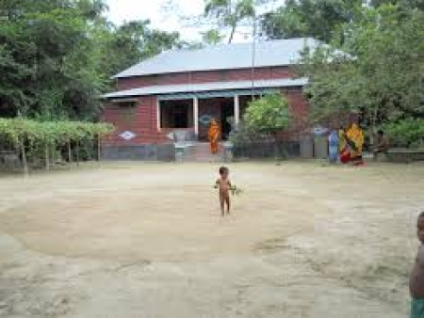
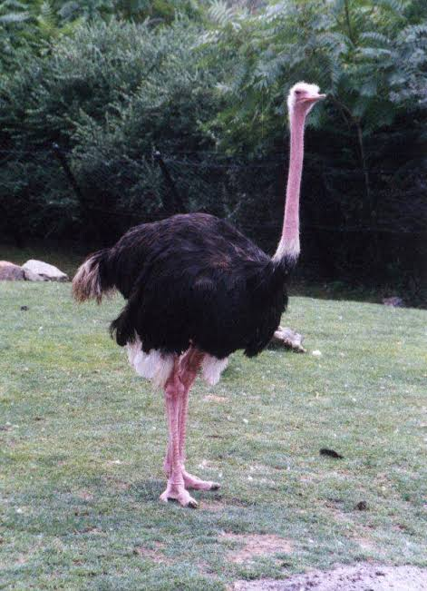
উ
উ
উ-তে কি হয়?
উ=তে উট-(পশুর নাম)
উট চলে মরুর দেশে
উ দিয়ে আর কি কি হয় বলতো?
উঠান=(ঘরের সামনে)
উপহার=(পুরস্কার)
উটপাখি- (পাখি)

Slide 11
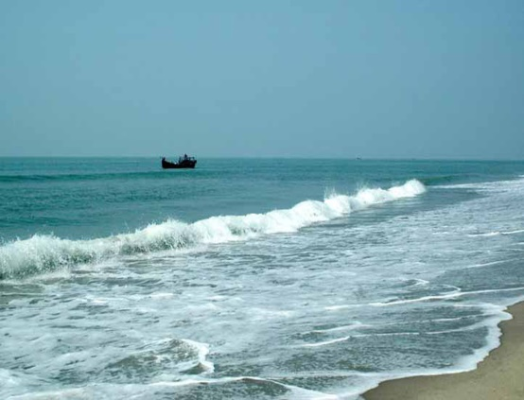
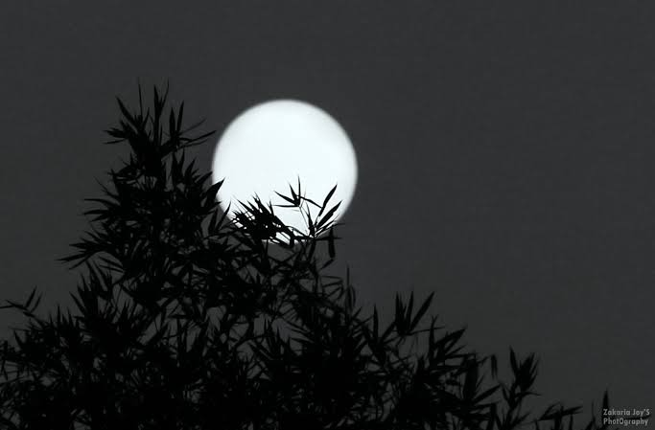
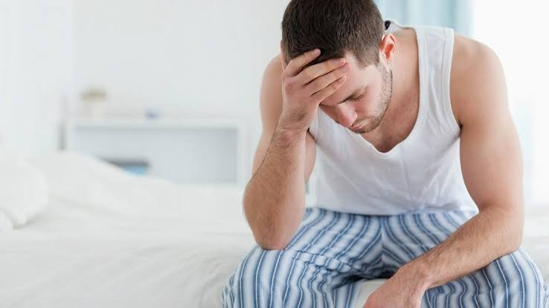
ঊ
ঊ
ঊ-তে কি হয়?
ঊ=তে ঊষা-(সূর্যের আলো)
ঊষার আলো উঠল হেসে
ঊ দিয়ে আর কি কি হয় বলতো?
ঊর্মি=(সাগরের ঢেউ)
ঊর্ধ্ব=(উপর)
ঊন- (দূর্বল)

Slide 12
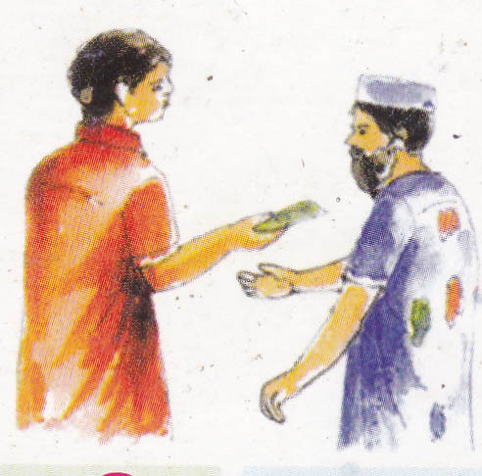
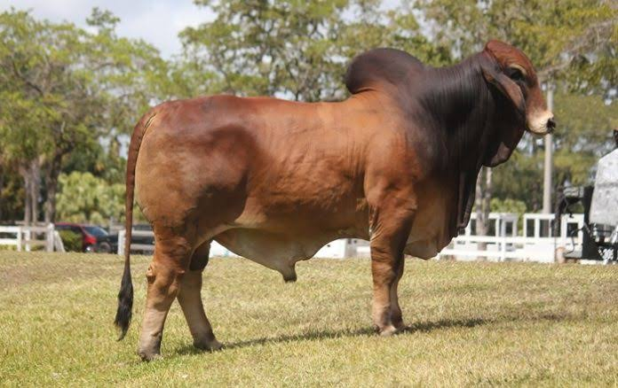
ঋ
ঋ
ঋ-তে কি হয়?
ঋ=তে ঋণ-(ধার করা)
ঋণ করা ভালো নয়
ঋ দিয়ে আর কি কি হয় বলতো?
ঋতু=(সময়/কাল)
ঋণী=(ঋণ গ্রহিতা)
ঋষভ- (ষাঁড়)

Slide 13
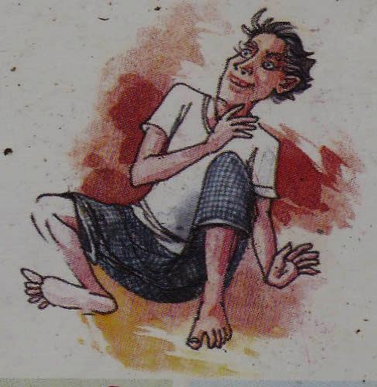
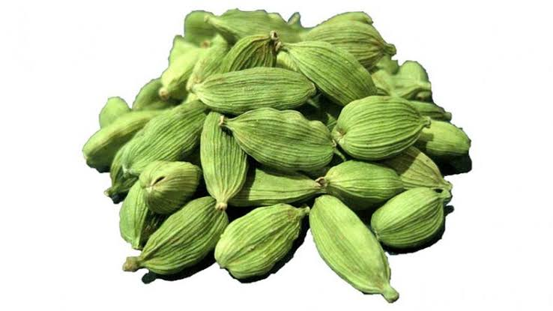
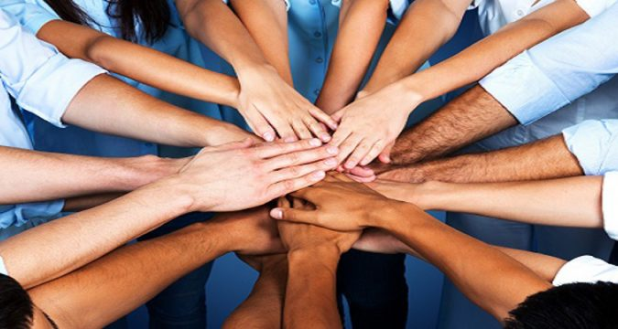
এ
এ
এ-তে কি হয়?
এ=তে একা-(সঙ্গী ছাড়া)
একা থাকতে ভয় হয়
এ দিয়ে আর কি কি হয় বলতো?
একতা=(ঐক্য/মিলন)
এলাচি=(মসলা)
একতারা- (বাদ্যযন্ত্র)

Slide 14
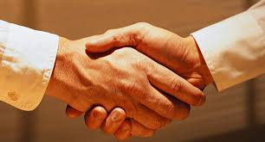
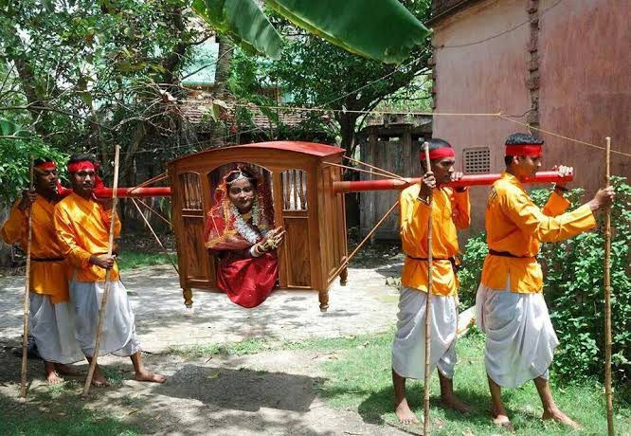
ঐ
ঐ
ঐ-তে কি হয়?
ঐ=তে ঐরাবত-(হাতি)
ঐরাবত ঐ আসছে তেড়ে
ঐ দিয়ে আর কি কি হয় বলতো?
ঐশী=(বানী)
ঐক্য=(মিলন)
ঐতিহ্য- (নিয়ম)

Slide 15
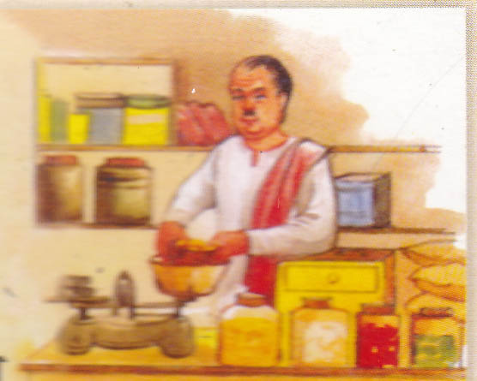
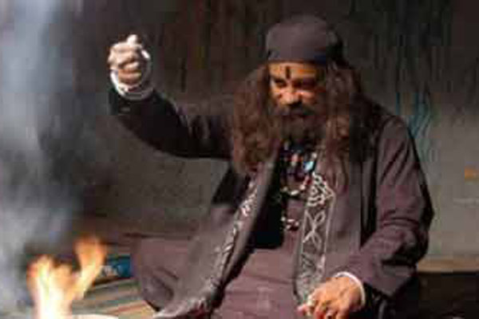
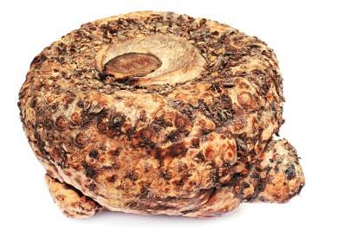
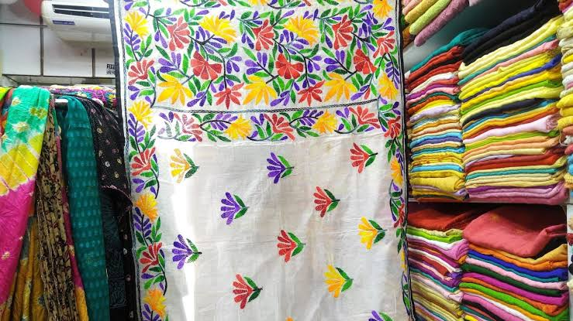
ও
ও
ও-তে কি হয়?
ও=তে ওজন-(পরিমাপ)
ওজন করো সঠিক মাপে
ও দিয়ে আর কি কি হয় বলতো?
ওঝা=(সাপুড়ে)
ওল=(সবজি)
ওড়না- (মেয়েদের পোষাক)

Slide 16
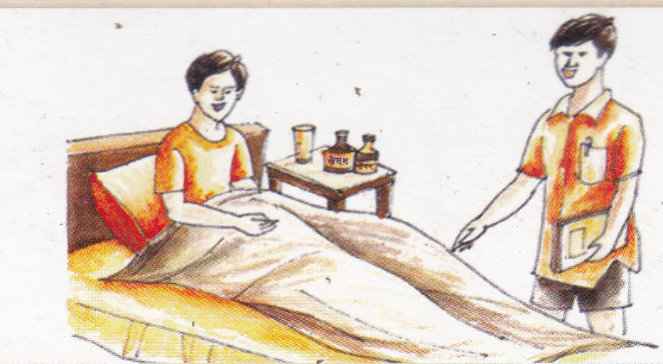
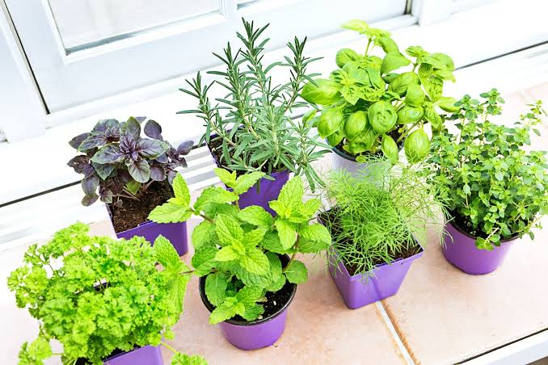
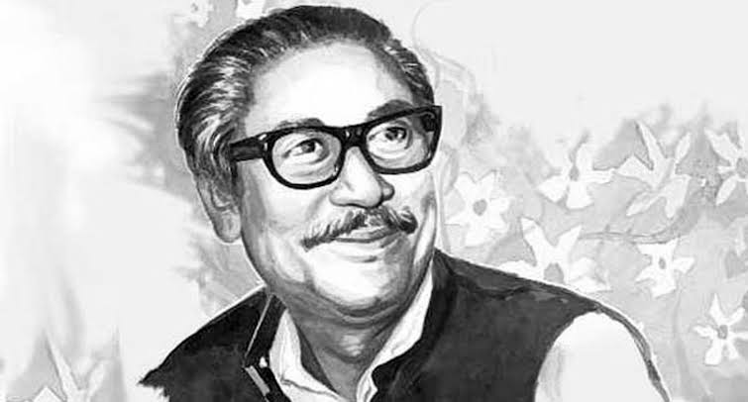
ঔ
ঔ
ঔ-তে কি হয়?
ঔ=তে ঔষধ-(রোগ নিরাময়)
ঔষধ খাব অসুখ হলে
ঔ দিয়ে আর কি কি হয় বলতো?
ঔষধি=(ঔষধ তৈরীর বস্তু)
ঔদার্য=(মহানুভতা)
ঔরস- (সহজাত)

